Slide 1


ANALYZE TRANSIT PATTERNS WITH APACHE NIFI
Author: sandbox-team Source: Hortonworks Link: GITHUB
Hue City University of Science
Faculty of Computer Science
Students: Nguyễn Hoài Nam – 20T1020469
Supervisor: TS. Hồ Quốc Dũng
Notes:
Intro: KHOA 15s

Slide 2
CÔNG VIỆC
I.
Giới thiệu
II.
Phương pháp
III.
Thảo luận và nhận xét
IV.
Kết Luận
01

Slide 3
I.
Giới thiệu
02
Notes:
Chap 1: 3’

Slide 4
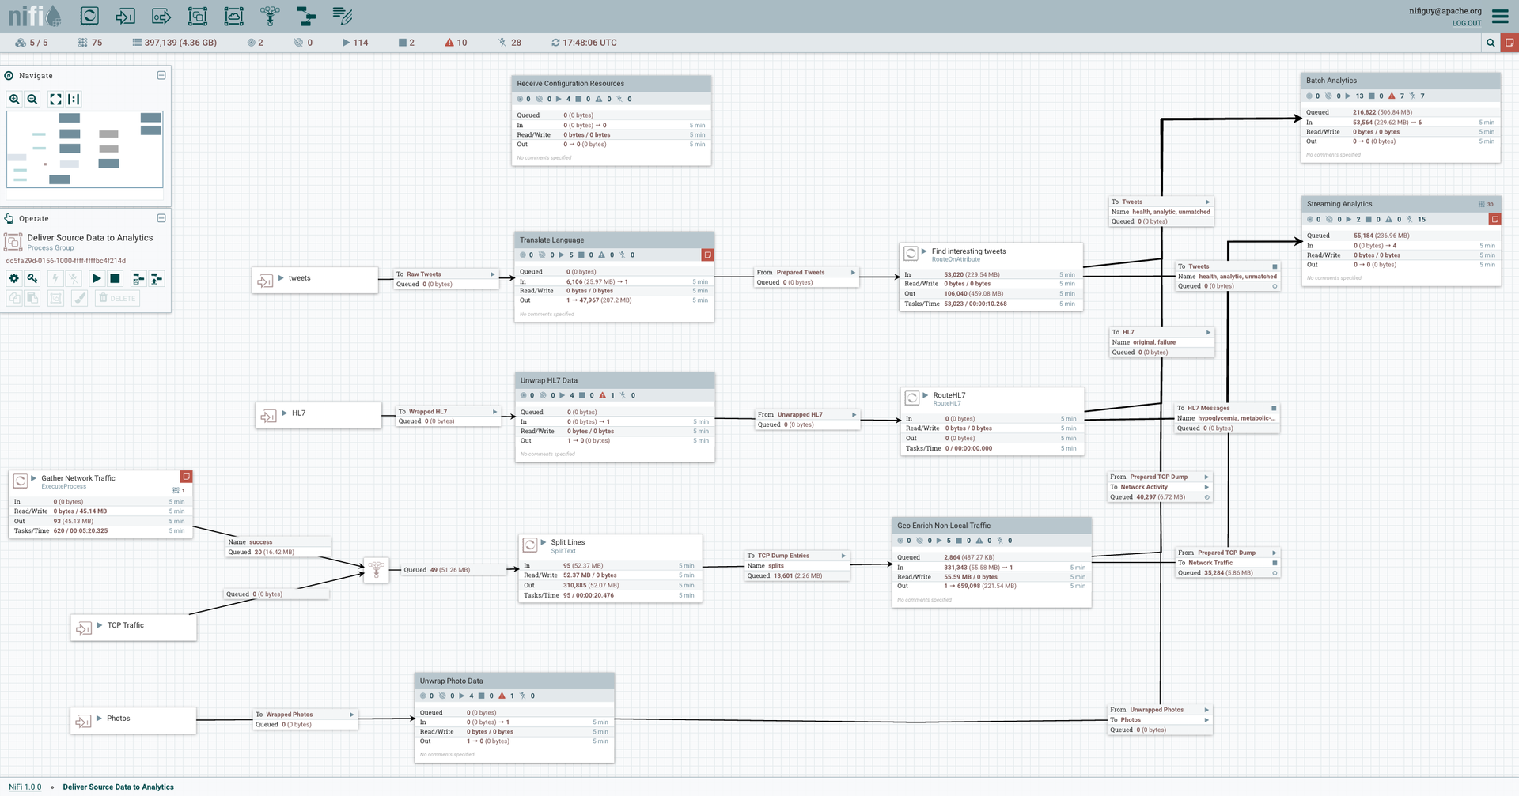
APACHE NIFI
Apache Software Foundation
July 2015
Hình 1: Giao diện HTML NiFi.
03
Source: https://github.com/xvanausloos/hdp_data_tutorials/tree/master/tutorials/hdf/analyze-transit-patterns-with-apache-nifi

Slide 5
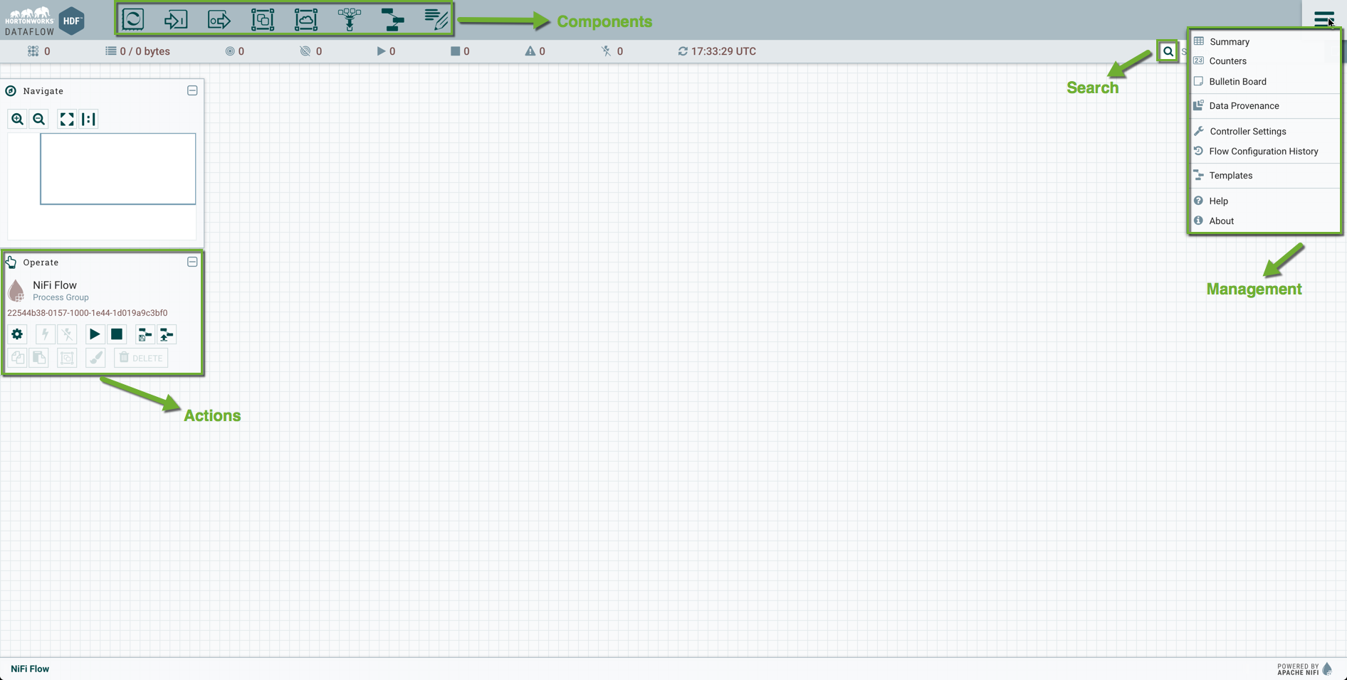
APACHE NIFI
Apache Software Foundation
July 2015
Hình 2: Các thành phần chính trên HTML UI NiFi.
04
Source: https://github.com/xvanausloos/hdp_data_tutorials/tree/master/tutorials/hdf/analyze-transit-patterns-with-apache-nifi

Slide 6
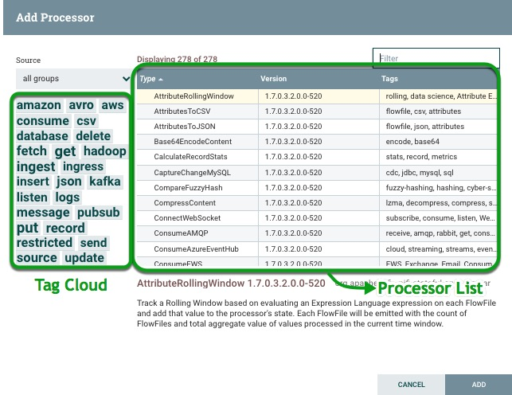
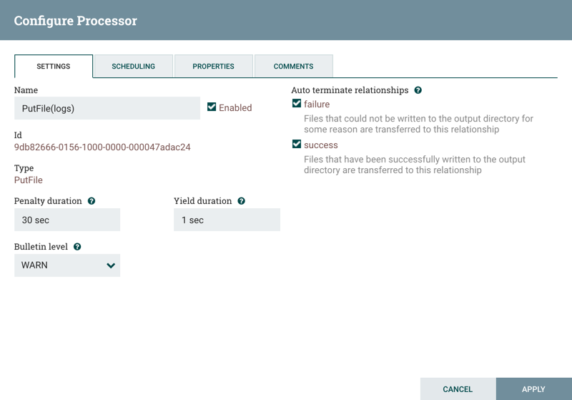
APACHE NIFI
Apache Software Foundation
July 2015
Hình 3: Cửa sổ Add Processor.
Hình 4: Cửa sổ Configure Processor.
05
Source: https://github.com/xvanausloos/hdp_data_tutorials/tree/master/tutorials/hdf/analyze-transit-patterns-with-apache-nifi

Slide 7
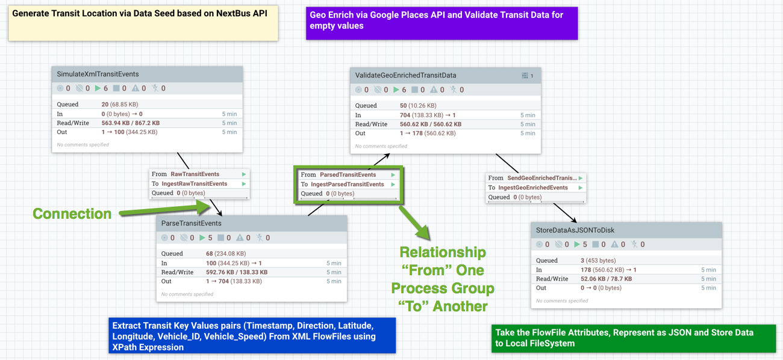
APACHE NIFI
Apache Software Foundation
July 2015
Hình 5: Các kết nối (connection).
06
Source: https://github.com/xvanausloos/hdp_data_tutorials/tree/master/tutorials/hdf/analyze-transit-patterns-with-apache-nifi

Slide 8
APACHE NIFI
Apache Software Foundation
July 2015
Thuật ngữ NiFi | Mô Tả
FlowFile | Dữ liệu được đưa vào NiFi sẽ di chuyển trong hệ thống. Dữ liệu này chứa các thuộc tính và có thể chứa nội dung.
Processor | Công cụ lấy dữ liệu từ các nguồn bên ngoài, thực hiện các hành động trên các thuộc tính và nội dung của FlowFiles và xuất bản dữ liệu ra nguồn bên ngoài.
Connection | Liên kết giữa các bộ xử lý có chứa hàng đợi và các mối quan hệ ảnh hưởng đến việc định tuyến dữ liệu
Back Pressure | Ngăn hệ thống khỏi bị tràn dữ liệu bằng cách kiểm soát số lượng hoặc kích thước dữ liệu của FlowFiles có thể được lưu trữ trong hàng đợi.
Flow Controller | Hoạt động như một Nhà môi giới để tạo điều kiện thuận lợi cho việc trao đổi FlowFiles giữa các bộ xử lý
Process Group | Cho phép tạo các thành phần mới dựa trên thành phần của bộ xử lý, kênh, v.v.
Data Provenance | Lịch sử các hành động xảy ra trên dữ liệu khi nó di chuyển trong suốt luồng. Cho phép người dùng kiểm tra dữ liệu từ bất kỳ bộ xử lý hoặc thành phần nào trong khi FlowFiles di chuyển trong suốt luồng dữ liệu.
Controller Service | Gói tham số cấu hình và mã thực hiện tác vụ nào đó ở chế độ nền: Cho bộ xử lý bản ghi biết cách diễn giải dữ liệu, thiết lập tham số kết nối với các dịch vụ bên ngoài (cơ sở dữ liệu, API) , gửi số liệu thống kê về NiFi đến dịch vụ giám sát và chia sẻ trạng thái với các dịch vụ bộ nhớ đệm.
07

Slide 9
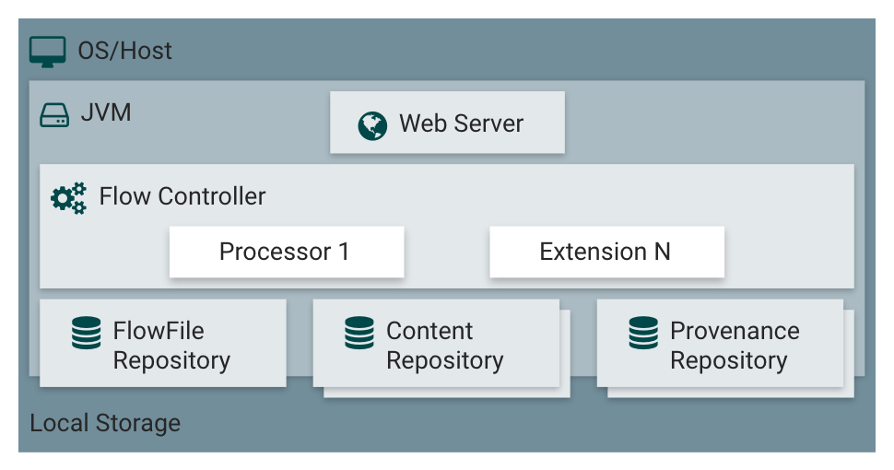
APACHE NIFI
Apache Software Foundation
July 2015
Hình 6: Kiến trúc NiFi.
08
Source: https://github.com/xvanausloos/hdp_data_tutorials/tree/master/tutorials/hdf/analyze-transit-patterns-with-apache-nifi

Slide 10
II.
Phương pháp
09
Notes:
Chap 1: 3’

Slide 11
Phương pháp
Cài đặt NiFi
Xây dựng NiFi Process Group để mô phỏng NextBus API
Xây dựng NiFi Process Group để phân tích các sự kiện chuyển tuyến (Transit Events)
Các bước cài đặt
Xây dựng NiFi Process Group để xác thực dữ liệu GeoEnRiched Data
Xây dựng NiFi Process Group để lưu trữ dữ liệu dưới dạng JSON
Tích hợp API NextBus để lấy nguồn cấp dữ liệu trực tiếp về phương tiện công cộng
10
Dữ liệu: https://github.com/xvanausloos/hdp_data_tutorials/blob/master/tutorials/hdf/analyze-transit-patterns-with-apache-nifi/assets/transit_data_seed.zip

Slide 12
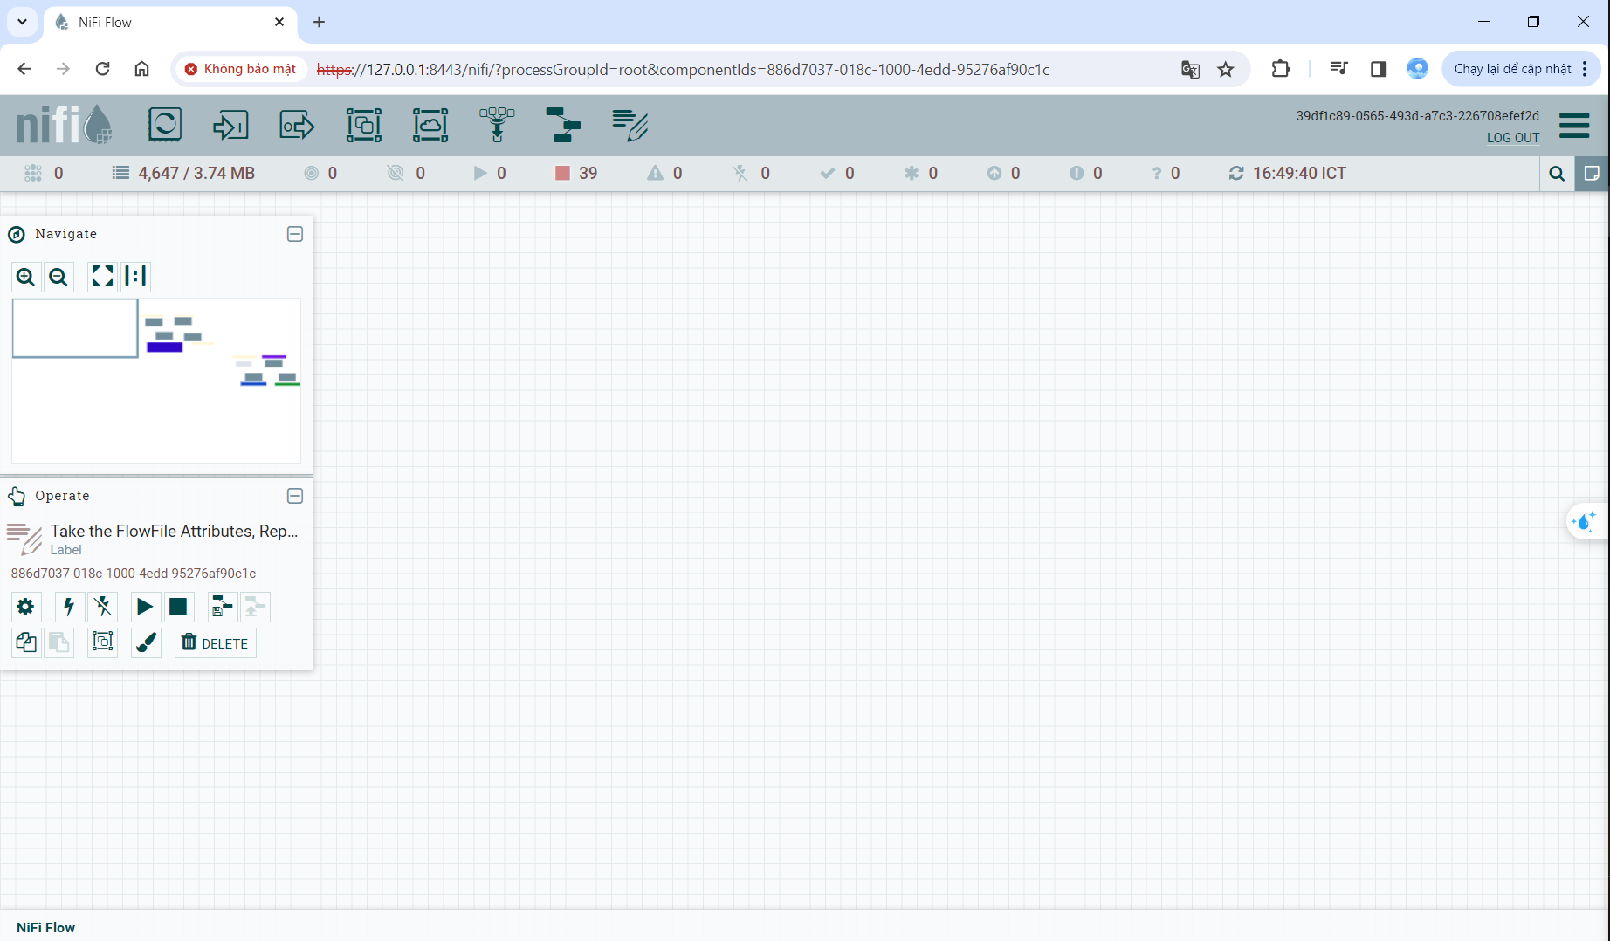
Cài đặt NiFi
Apache Software Foundation
July 2015
Hình 7: Giao diện HTML NiFi.
11
Source: https://www.youtube.com/watch?v=ydhcxBNJ6Fs&list=PL55symSEWBbMBSnNW_Aboh2TpYkNIFMgb&index=6

Slide 13
Xây dựng NiFi Process Group để mô phỏng NextBus API
Processor | Nhiệm vụ
GetFile | để nhận dữ liệu chuyển tuyến.
UnpackContent | giải nén tệp zip dữ liệu chuyển tuyến và định tuyến dữ liệu đến phần còn lại của luồng.
ControlRate | kiểm soát tốc độ phân phối mỗi FlowFile cho các thành phần còn lại của luồng.
UpdateAttribute | đổi tên mọi FlowFile để đặt cho chúng những cái tên duy nhất.
PutFile | lưu trữ dữ liệu vào hệ thống tập tin cục bộ.
Output Port | cho phép phân tán FlowFiles sang nhóm quy trình tiếp theo mà ta sẽ xây dựng trong bước tiếp theo có tên ParseTransitEvents
12

Slide 14
NiFi Process Group phân tích các sự kiện chuyển tuyến (Transit Events)
Processor | Nhiệm vụ
Input Port | nhập dữ liệu từ SimulateXmlTransitEvents
ExtractTimestamp | trích xuất dấu thời gian của lần cập nhật cuối cùng cho dữ liệu vị trí phương tiện được trả về từ mỗi FlowFile.
SplitXML | chia các phần tử con của phần tử cha thành các FlowFiles riêng biệt.
ExtractTransitObservations | trích xuất các thuộc tính: vehicle id, direction, latitude, longitude và speed từ FlowFile.
Output Port | xuất dữ liệu với thuộc tính FlowFile (khóa/giá trị) mới cho phần còn lại của luồng.
13

Slide 15
Xây dựng NiFi Process Group để xác thực dữ liệu GeoEnRiched Data
Processor | Nhiệm vụ
Input Port | nhập dữ liệu từ ParseTransitEvents
ValidateNextBusData | kiểm tra dữ liệu Trình mô phỏng NextBus bằng cách chỉ định tuyến FlowFiles nếu thuộc tính của chúng chứa dữ liệu quan sát chuyển tuyến (Direction of Travel, Last Time, Latitude, Longitude, Vehicle ID, Vehicle Speed).
InvokeHTTP | gửi lệnh gọi nghỉ tới Google Places API để lấy dữ liệu geo enriched data cho vị trí chuyển tuyến.
EvaluateJSONPath | phân tích nội dung luồng cho city and neighborhoods nearby
ValidateGooglePlacesData | kiểm tra dữ liệu Google Places mới bằng cách chỉ định tuyến FlowFiles nếu thuộc tính của chúng chứa dữ liệu geo enriched data (city, neighborhoods nearby)
Output Port | xuất dữ liệu với thuộc tính FlowFile (khóa/giá trị) mới cho phần còn lại của luồng.
14

Slide 16
Xây dựng NiFi Process Group để lưu trữ dữ liệu dưới dạng JSON
Processor | Nhiệm vụ
Input Port | nhập dữ liệu từ ValidateGooglePlacesData
AttributionToJSON | tạo biểu diễn JSON của các thuộc tính được trích xuất từ FlowFiles và chuyển đổi định dạng XML sang định dạng JSON ít thuộc tính hơn.
MergeContent | hợp nhất một nhóm JSON FlowFiles lại với nhau dựa trên một số FlowFiles và đóng gói chúng thành một FlowFile duy nhất.
UpdateAttribution | cập nhật tên thuộc tính cho mỗi FlowFile.
PutFile | ghi nội dung của FlowFile vào một thư mục mong muốn trên hệ thống tệp cục bộ.
15

Slide 17
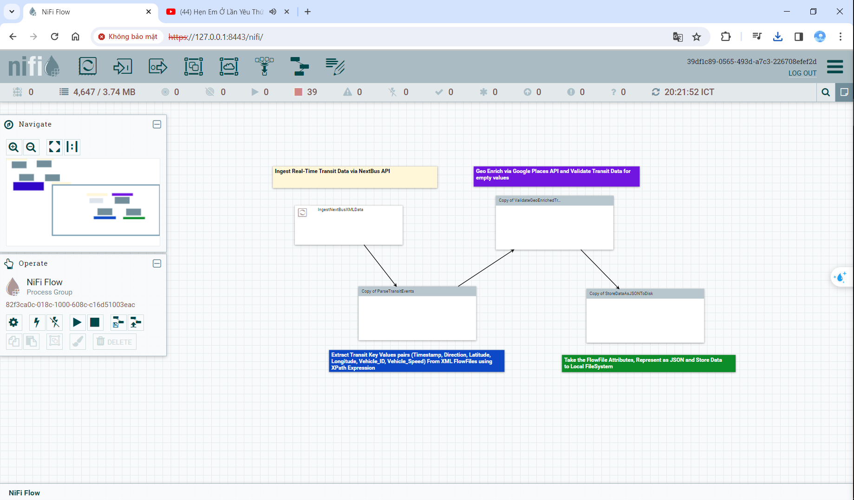
Tích hợp API NextBus để lấy dữ liệu trực tiếp về phương tiện công cộng
16

Slide 18
III.
Thảo luận và nhận xét
17
Notes:
Chap 1: 3’

Slide 19
Dữ liệu từ nhiều nguồn
Các processor đọc và ghi dữ liệu từ các nguồn cụ thể (GetHTTP, GetFile)
Các processor biến đổi và bổ sung thông tin vào dữ liệu (Update Attribute, SplitXml, EvaluateJsonPath)
Các processor định tuyến dữ liệu (Input port, Output Port, connections)
Các processor cung cấp tính năng theo dõi hoạt động (ControlRate)
Các tính năg bảo mật như SSL, đăng nhập, quyền quản lí
18
Dữ liệu: https://github.com/xvanausloos/hdp_data_tutorials/blob/master/tutorials/hdf/analyze-transit-patterns-with-apache-nifi/assets/transit_data_seed.zip

Slide 20
Làm việc với sensor
Các processor tối ưu hoá xử lí dữ liệu thời gian thực (EvaluteJsonPath)
Đảm bảo cấu hình các bộ đệm và hang đợi một cách phù hợp (Back Pressure)
Chế độ xử lý định kỳ (Scheduling)
Các processor có khả năng xử lý dữ liệu thời gian thực (RouteOnAttribute)
19
Dữ liệu: https://github.com/xvanausloos/hdp_data_tutorials/blob/master/tutorials/hdf/analyze-transit-patterns-with-apache-nifi/assets/transit_data_seed.zip

Slide 21
Thu thập dữ liệu tự động từ API
Processor GetHTTP để gửi yêu cầu HTTP GET đến các API
Thiết lập Controller Service
Các processor trích xuất thông tin cần thiết từ dữ liệu (EvaluteJsonPath, EvaluteXPath)
Các processor lưu trữ dữ liệu xuống ổ đĩa (PutFile)
Nếu muốn, có thể dung processor PutKafka, PutHDFS
20
Dữ liệu: https://github.com/xvanausloos/hdp_data_tutorials/blob/master/tutorials/hdf/analyze-transit-patterns-with-apache-nifi/assets/transit_data_seed.zip

Slide 22
Ưu điểm
Dễ triển khai và sử dụng
Linh hoạt và mở rộng
Quản lý độ an toàn
Kiến trúc linh hoạt và hỗ trợ chuỗi công việc (workflow)
Quản lý lỗi và giám sát
21
Dữ liệu: https://github.com/xvanausloos/hdp_data_tutorials/blob/master/tutorials/hdf/analyze-transit-patterns-with-apache-nifi/assets/transit_data_seed.zip

Slide 23
Nhược điểm
Hiệu suất có thể giảm khi xử lý dữ liệu lớn
Yêu cầu tài nguyên
Khả năng tích hợp với một số công nghệ hạn chế
Khả năng mở rộng có thể gặp hạn chế
22
Dữ liệu: https://github.com/xvanausloos/hdp_data_tutorials/blob/master/tutorials/hdf/analyze-transit-patterns-with-apache-nifi/assets/transit_data_seed.zip

Slide 24
IV.
Kết luận
23
Notes:
Chap 1: 3’

Slide 25
Kết luận
Hiểu các nguyên tắc cơ bản của Apache NiFi
Giới thiệu giao diện người dùng HTML của NiFi
Giới thiệu cấu hình, mối quan hệ, nguồn gốc dữ liệu
Tạo luồng dữ liệu
Kết hợp API vào luồng dữ liệu NiFi
Tìm hiểu về các mẫu NiFi
24
Dữ liệu: https://github.com/xvanausloos/hdp_data_tutorials/blob/master/tutorials/hdf/analyze-transit-patterns-with-apache-nifi/assets/transit_data_seed.zip

Slide 26
Resources
https://github.com/xvanausloos/hdp_data_tutorials/tree/master/tutorials/hdf/analyze-transit-patterns-with-apache-nifi

Slide 27
THANK YOU FOR LISTENING!!!

